Slide 1
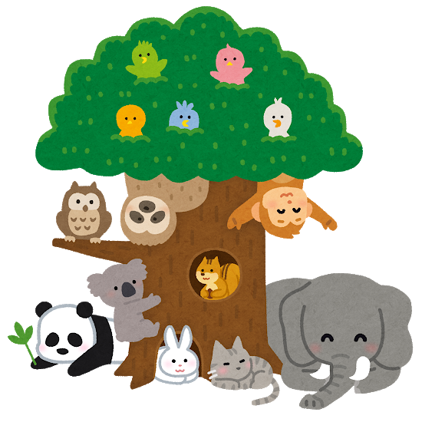
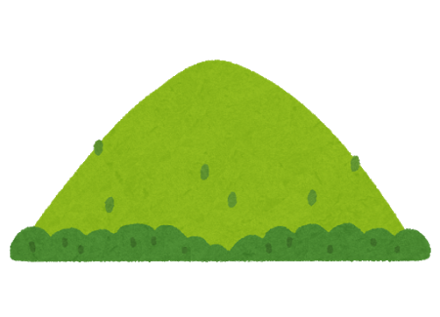
四年級自然科授課計畫
授課老師:王鵬淵
聯絡方式: 0978236752
授課班級:401~403
使用教材:康軒版

Slide 2
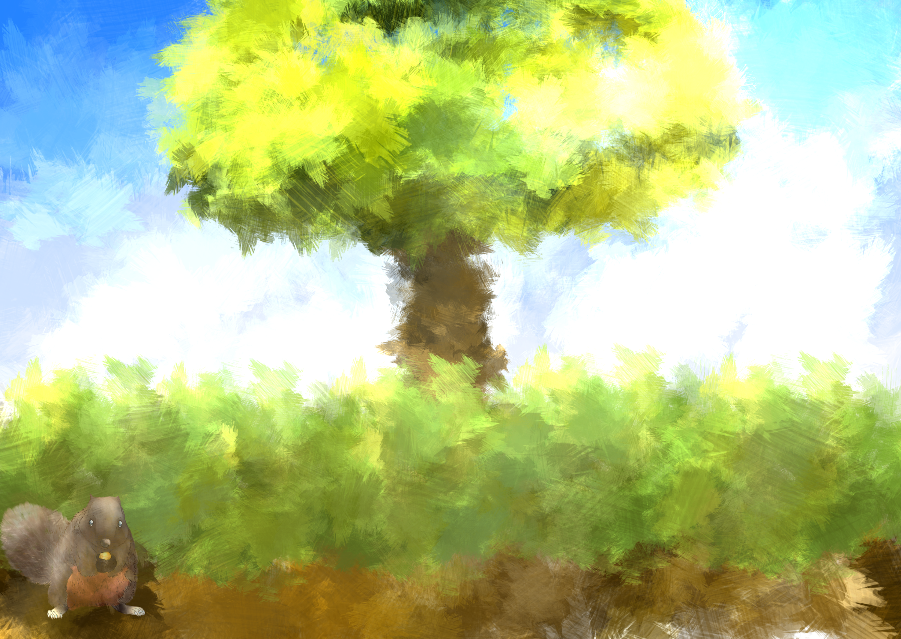
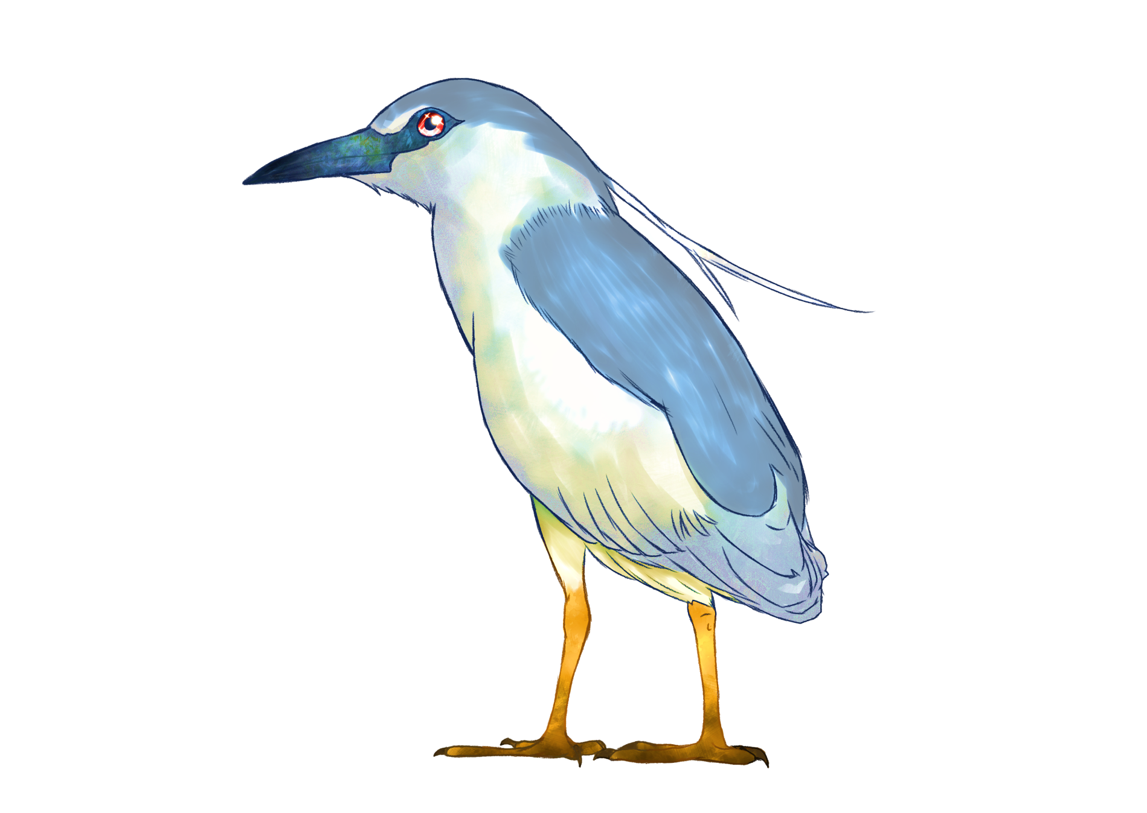
課程架構
時間的測量 | 時間的規律性
 | 計時的方法
 | 進步的計時工具
水的移動 | 毛細現象
 | 虹吸現象
 | 認識連通管
昆蟲家族 | 認識昆蟲
 | 昆蟲的一生
 | 昆蟲與環境
奇妙的電路 | 燈泡亮了
 | 電路與開關
 | 電的應用

Slide 3
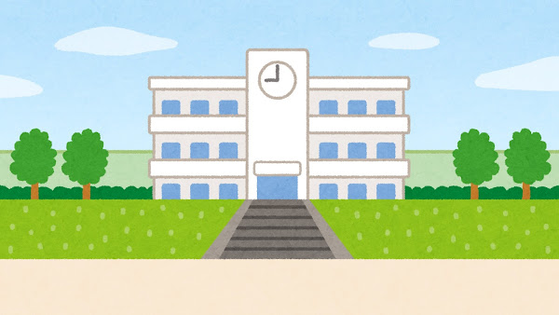
第一單元 時間的測量 -課程目標
1.從自然現象知道一天、一個月、一年的時間的規律性。
2.經由不同時間單位關係的探討，知道時間的分割性及延
時性。
3.認識計時工具，如沙漏、單擺等利用規律性測量時間的
工具。
4.認識計時科技的演進，並學習在生活中善用計時工具。

Slide 4
第一單元 時間的測量

Slide 5
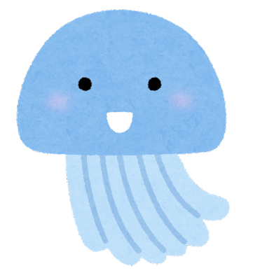
第二單元 水的移動-課程目標
1.透過實驗操作，發現水可沿著具又縫隙的物體移動，即為「毛細現象」 。
2.認識虹吸現象之原理並以吸管及水管等進行實驗操作。
3.透過實驗操作認識連通管兩端之水平面無論如何傾斜皆
一樣高。
4.認識虹吸現象及連通管原理如何運用於生活當中。
5.培養細心觀察之科學態度。

Slide 6
第二單元 水的移動

Slide 7
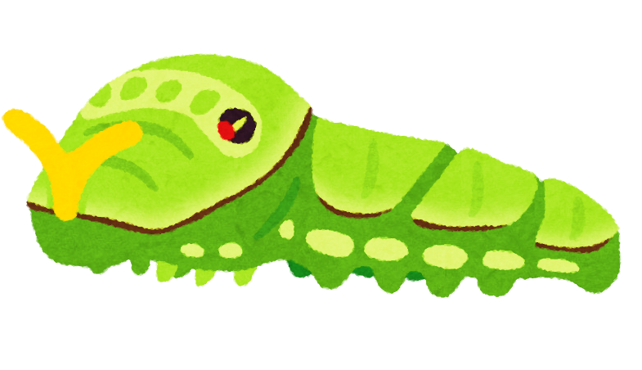
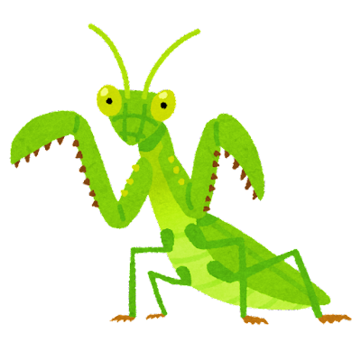
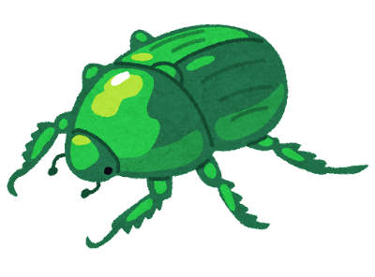
第三單元 昆蟲家族-課程目標
1.能辨識昆蟲的外型特徵及其特殊構造。
2.能實地調查校園內的昆蟲、認識昆蟲的生活習性。
3.能擬定飼養計畫，學習如何飼養昆蟲。
4.能觀察、紀錄昆蟲一生從幼體至成蟲的成長變化。
5.能認識昆蟲在生態系中扮演的角色以及對於人類生活的
影響。

Slide 8
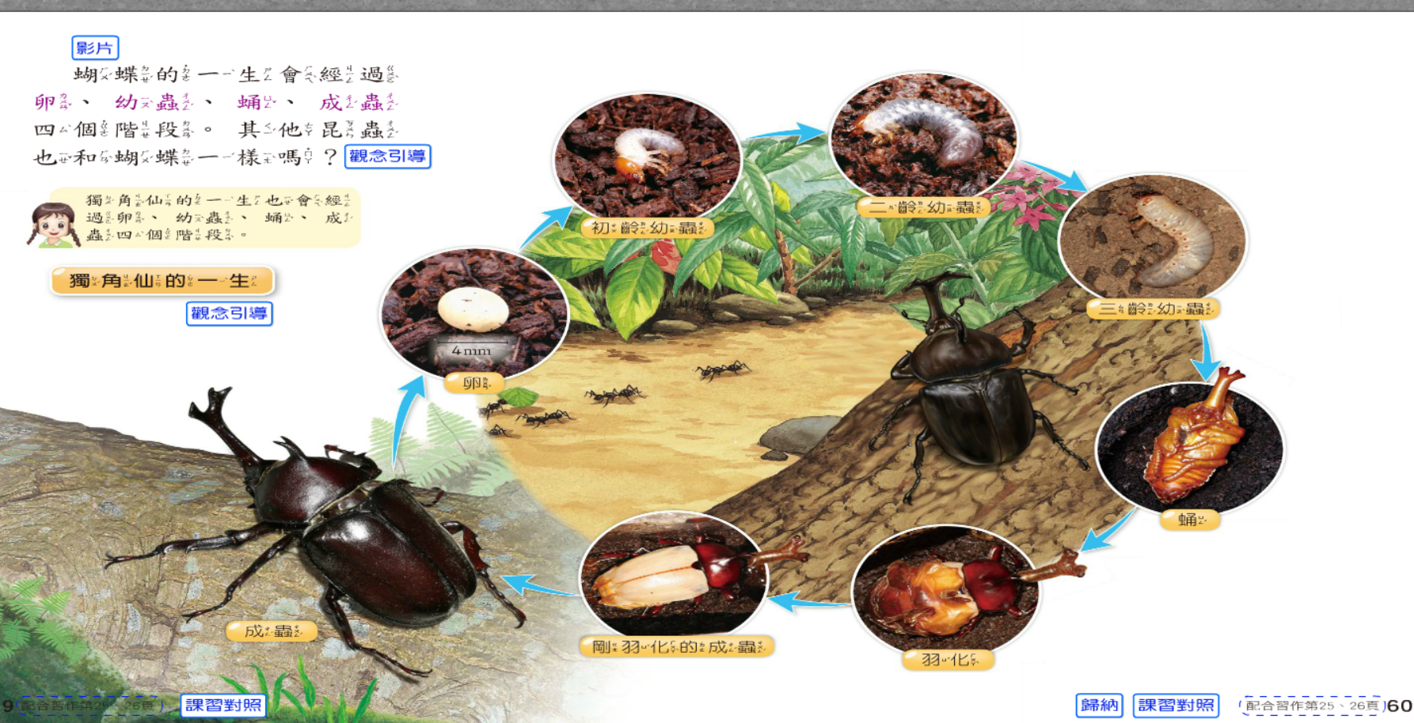
第三單元 昆蟲家族

Slide 9
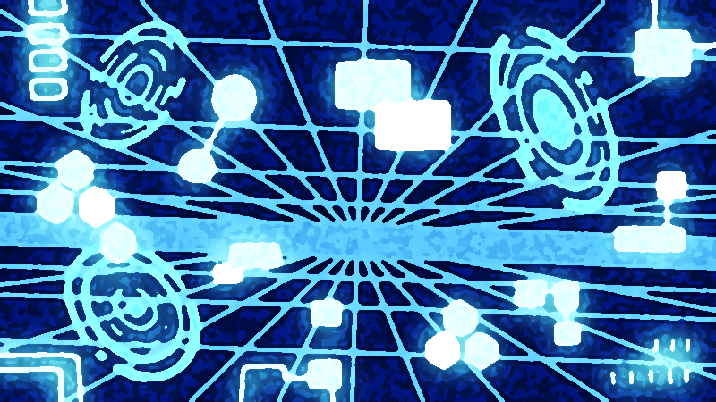
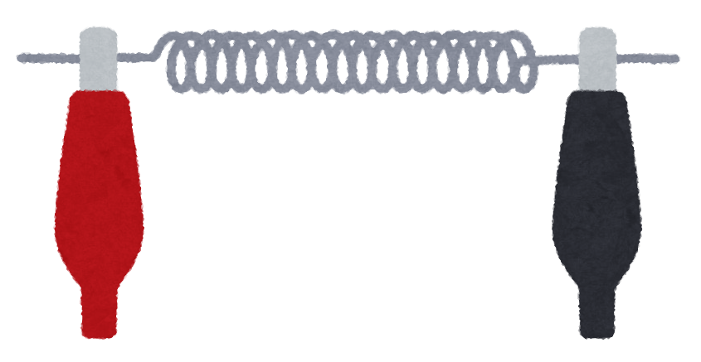
第四單元 奇妙的電路-課程目標
1.透觀察，認識電池、電線、燈泡的外型及基本構造。
2.透過觀察燈泡發亮情形，學習電路的「通路」及「斷路」
之概念。
3.透過不同的電路接法認識電池的串聯、並聯，並觀察燈
泡發亮情形之變化。
4.藉由運用小馬達等動力構造理解電在生活中的運用。
5.培養科學研究的精神及態度。

Slide 10
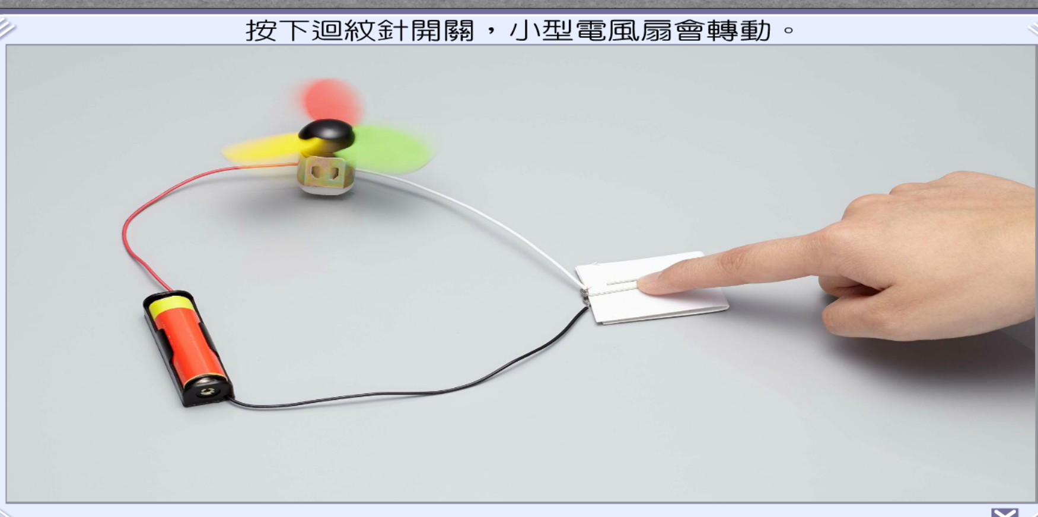
第四單元 奇妙的電路

Slide 11
評量方式
1.平時成績(60%)
(1)作業成績
(2)小考成績
(3)平時表現
(4)實作評量
2.定期評量(40%)

